Slide 1
Εξ αποστάσεως διδασκαλία!!!
Δευτέρα, 25 Μαΐου 2020
25/5/2020

Slide 2

Καλημέρα, παιδάκια μου!!!

Slide 3
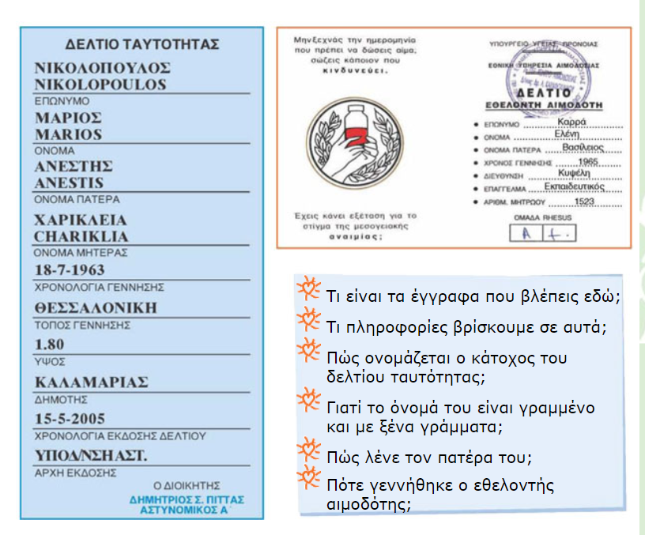
Σελίδα 35 του βιβλίου
Δελτίο ταυτότητας
Δελτίο εθελοντή αιμοδότη

Slide 4
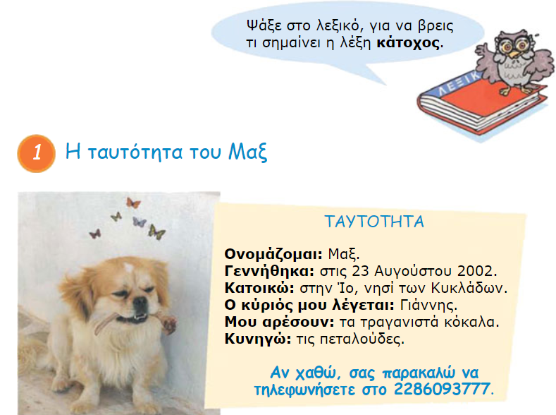
Σελίδα 36 του βιβλίου
Κάτοχος: αυτός που έχει κάτι στην κατοχή του, που είναι ο ιδιοκτήτης ενός πράγματος.
π.χ. Κάτοχος του αυτοκινήτου είναι ο πατέρας μου.
Πώς λένε τον σκύλο;
Σε τι χρησιμεύει η ταυτότητα του Μαξ;
Πού μένει;
Γιατί στην ταυτότητα του σκύλου έχουν γράψει το τηλέφωνο του αφεντικού του;

Slide 5
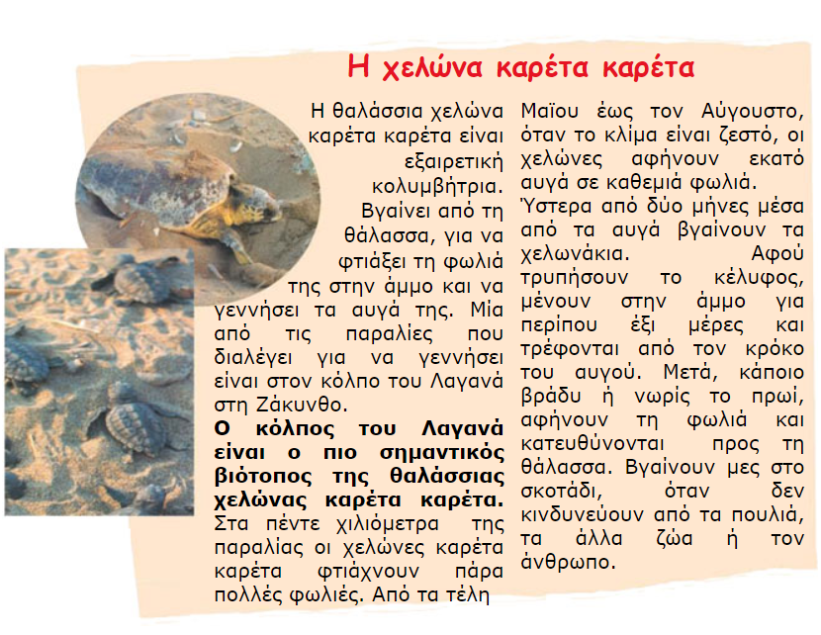
Σελίδα 37 του βιβλίου

Slide 6
Η θαλάσσια χελώνα καρέτα καρέτα μας συστήνεται… Παρακολουθήστε το παρακάτω βίντεο!
(Δημιουργήθηκε από το sxoliko pareaki)
https://www.youtube.com/watch?v=LbZNZY8Iano

Slide 7
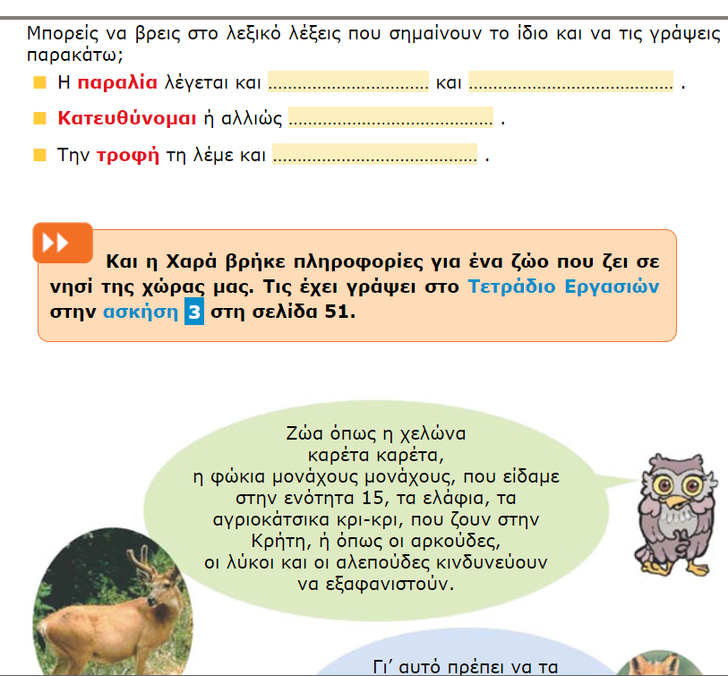
Σελίδα 38 του βιβλίου
ακτή
ακρογιαλιά
οδηγούμαι, προσανατολίζομαι
φαγητό

Slide 8
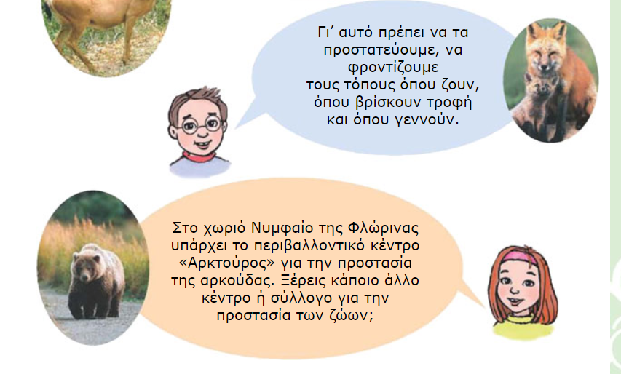
Τι σημαίνει αρκτούρος;
Ο φύλακας της αρκούδας

Slide 9
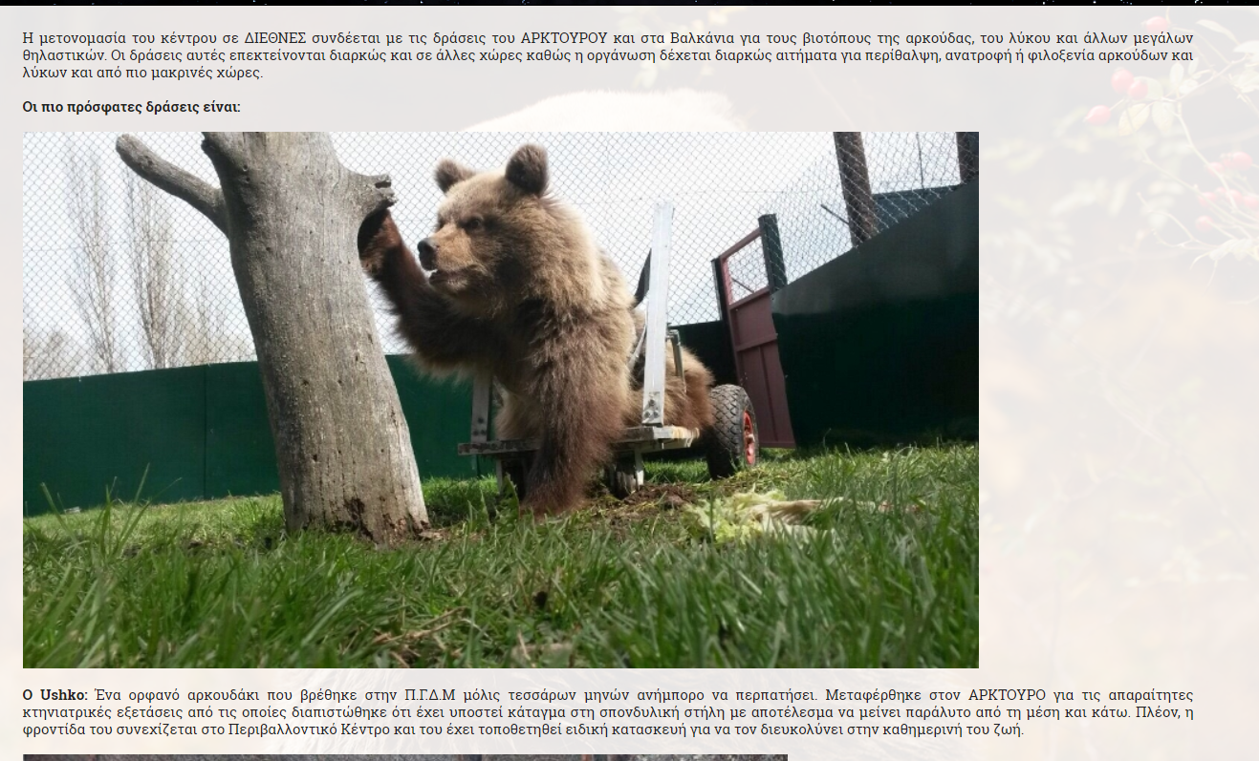
Η εικόνα είναι από την ιστοσελίδα του περιβαλλοντικού κέντρου «Αρκτούρος»

Slide 10
Τι είναι ο «Αρκτούρος»;
Ο Αρκτούρος είναι μία αστική, μη κυβερνητική και μη κερδοσκοπική, περιβαλλοντική οργάνωση που ιδρύθηκε το 1992 κι έχει ως στόχο την προστασία της άγριας πανίδας και του φυσικού περιβάλλοντος στην Ελλάδα και το εξωτερικό.
Αφορμή της ίδρυσης του ήταν η ανάγκη εύρεσης άμεσης λύσης στο τότε διαρκώς αυξανόμενο πρόβλημα της αιχμαλωσίας αρκούδων αλλά και λύκων. Μια αφορμή που οδήγησε σε ένα ολοκληρωμένο πλαίσιο δράσεων και ενεργειών.

Slide 11
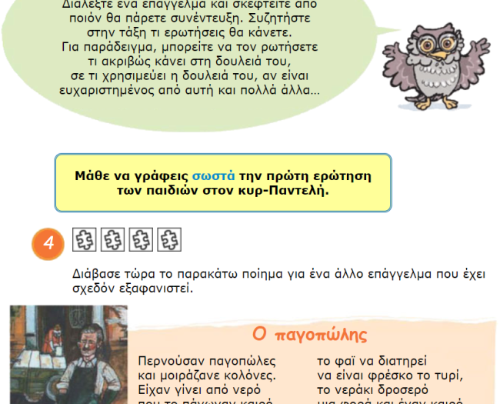
Πατήστε στον παρακάτω σύνδεσμο και κάντε τις 4 διαδραστικές ασκήσεις του βιβλίου.(Επιλέξτε τα εικονίδια με το παζλ που δείχνει το βέλος)
http://ebooks.edu.gr/modules/ebook/show.php/DSDIM-B105/714/5173,23722/
Τι είναι η πανίδα και τι η χλωρίδα ενός τόπου;
Πανίδα είναι το σύνολο των ζώων ενός τόπου , ενώ χλωρίδα είναι το σύνολο των φυτών ενός τόπου.

Slide 12

Εδώ, τελειώσαμε για σήμερα…
Καλή συνέχεια, παιδάκια μου!

